Slide 1

NASF e PAIF/CRAS: a contribuição de cada serviço para a garantia dos direitos
Débora Martini

Slide 2


Núcleo de Apoio a Saúde da Família - NASF
Direito de todos
Saúde
Atenção Primária à Saúde
Centros de Saúde

Slide 3


Serviço de Proteção e Atendimento Integral à Família
A quem dela necessitar
Assistência Social
Proteção Social Básica

Slide 4
O que é?
NASF x PAIF
Equipe de apoio às equipes de Saúde da Família (eSF) criada com o objetivo de ampliar a abrangência, o escopo de ações e a resolubilidade da Atenção Primária à Saúde (APS).
Consiste no trabalho social com famílias, de caráter continuado, com a finalidade de fortalecer a função protetiva das famílias, prevenir a ruptura dos seus vínculos, promover seu acesso e usufruto de direitos e contribuir na melhoria de sua qualidade de vida.

Slide 5
O que prevê?
NASF x PAIF
Mudanças na atitude e na atuação da eSF e da equipe NASF.
Desenvolvimento de ações intersetoriais e interdisciplinares, promoção, prevenção, reabilitação da saúde e cura.
Desenvolvimento de potencialidades e aquisições das famílias e o fortalecimento de vínculos familiares e comunitários;
Ações de caráter preventivo, protetivo e proativo.

Slide 6
Diretrizes Norteadoras
NASF x PAIF
Interdisciplinaridade e intersetorialidade;
Educação permanente dos profissionais e da população;
Territorialização;
Integralidade;
Participação social;
Educação popular;
Promoção da saúde e
Humanização.
Interdisciplinaridade e intersetorialidade;
Territorialização;
Matricialidade Sócio Familiar;
Prevenção de situações de riscos sociais;
Proteção social;
Trabalho social com famílias.

Slide 7
Abrangência/Modalidades
NASF x PAIF
NASF Federal 1: mínimo 200h/sem.; 20h a 80h/cat.; 5 a 9 eSF.
NASF Federal 2: mínimo 120h/sem.; 20h a 40h/cat.; 3 a 4 eSF.
NASF Federal 3: mínimo 80h/sem.; 20h a 40h/cat; 1 a 2 eSF.
Cada eSF é responsável por no máx. 4.000 pessoas.
Pequeno Porte I: até 2.500 famílias referenciadas.
Pequeno Porte II: até 3.500 famílias referenciadas.
Médio e Grande Porte, Metrópoles e DF: até 5.000 famílias referenciadas.

Slide 8
Composição da Equipe
NASF x PAIF
Composto por profissionais de diferentes áreas de conhecimento: psicólogo, assistente social, nutricionista, psiquiatra, pediatra, educador físico, fisioterapeuta, farmacêutico, ginecologista, entre outros.
Composição definida por gestores e equipes de SF, mediante necessidades locais e disponibilidade de profissionais.
Equipe composta por assistente social, psicólogo e técnicos de nível médio.
Em municípios de grande porte, é possível incluir outros profissionais que compõe o SUAS.

Slide 9
Usuários/Público Alvo
NASF x PAIF
A equipe NASF possui dois públicos alvos:
  As equipes de saúde da família – como público alvo principal;
  Os usuários e famílias residentes no território de abrangência da equipe NASF.
Famílias em situação de vulnerabilidade social decorrente da pobreza, do precário ou nulo acesso aos serviços públicos, da fragilização de vínculos de pertencimento e sociabilidade e/ou qualquer outra situação de vulnerabilidade e risco social, entre elas:
(continua)

Slide 10
Usuários / Público Alvo
PAIF
Continuação...
- Famílias beneficiárias de programas de transferência de renda e benefícios assistenciais e as que atendem os critérios de tais programas ou benefícios, mas que ainda não foram contempladas;
- Famílias em situação de vulnerabilidade em decorrência de dificuldades vivenciadas por algum de seus membros;
- Pessoas com deficiência e/ou pessoas idosas que vivenciam situações de vulnerabilidade e risco social.

Slide 11
Premissa Principal - NASF
Apoio Matricial: arranjo organizacional possível para a integração entre equipes de referência e equipes de apoio.
Foco na ampliação da autonomia da equipe de Saúde da Família para a produção do cuidado.
Apoio Matricial: espaço democrático e dialógico com relação horizontal entre diferentes profissionais visando realizar-se clínica ampliada e promover a corresponsabilidade pelo cuidado.

Slide 12
Premissa Principal - NASF
Dimensão técnico pedagógica:
  Desenvolvimento de competências e educação permanente junto à equipe de referência.
  Trocas de saberes.
  Dimensão assistencial:
  Ações clínicas diretas (individuais e/ou coletivas).
  Pactuação sempre.

Slide 13

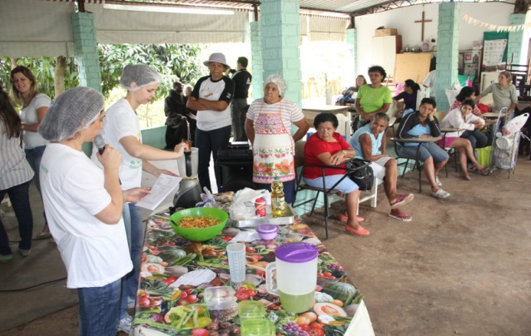
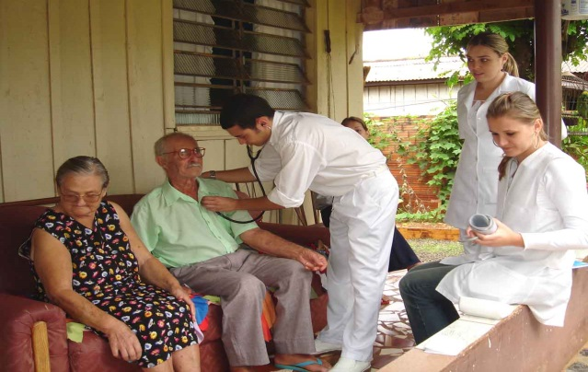
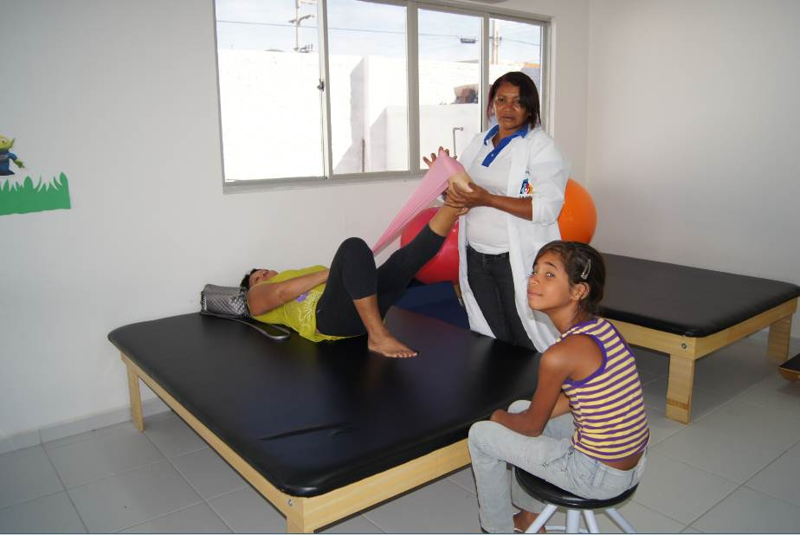
Ações desenvolvidas - NASF
⇨ Ações compartilhadas na UBS;
⇨ Ações compartilhadas no território;
⇨ Ações específicas dos profissionais do NASF.

Slide 14
Premissa Principal - PAIF
Trabalho Social com Famílias: conjunto de procedimentos efetuados a partir de pressupostos éticos, conhecimento teórico-metodológico e técnico-operativo, com a finalidade de contribuir para a convivência, reconhecimento de direitos e possibilidades de intervenção na vida social de um conjunto de pessoas unidas por laços consanguíneos, afetivos e/ou de solidariedade – que se constitui em um espaço privilegiado de proteção e socialização primárias.

Slide 15
Premissa Principal - PAIF
Trabalho Social com Famílias:
Objetivo de proteger seus direitos, apoiá-las no desempenho da sua função de proteção e socialização de seus membros, bem como assegurar o convívio familiar e comunitário, a partir do reconhecimento do papel do Estado na proteção às famílias e aos seus membros mais vulneráveis.
Tal objetivo materializa-se a partir do desenvolvimento de ações de caráter “preventivo, protetivo e proativo”, reconhecendo as famílias e seus membros como sujeitos de direitos e tendo por foco as potencialidades e vulnerabilidades presentes no seu território de vivência.

Slide 16
Ações desenvolvidas - PAIF
Acolhida individual e em grupo;
Estudo social;
Orientação e encaminhamentos;
Acompanhamento familiar/visita domiciliar;
Atividades comunitárias;
Informação, comunicação e defesa de direitos;
Promoção ao acesso à documentação pessoal;
Mobilização e fortalecimento de redes sociais;
Mobilização para a cidadania;
Conhecimento do território;
Cadastramento socioeconômico;
Elaboração de relatórios e/ou prontuários;
Notificações;
Busca ativa.

Slide 17
Condições e formas de acesso
NASF x PAIF
Não se constitui porta de entrada do SUS ou serviço com unidade física independente ou especial: articulado com ESF e acesso regulado por equipe de SF.
Forma de Acesso: matriciamento.
Porta de entrada principal do SUAS.
Forma de Acesso:
-Por procura espontânea;
- Por busca ativa;
- Por encaminhamento da rede socioassistencial;
- Por encaminhamento das demais políticas públicas.

Slide 18
Algumas considerações sobre a atuação do Assistente Social e Psicólogo no NASF
Centralidade nas ações de apoio matricial;
Priorização de ações de articulação setorial e intersetorial para a integralidade da atenção – ex: CAPS;
Intervenções diretas da equipe NASF frente a usuários e famílias podem ser realizadas, mas sempre sob encaminhamento das equipes de SF com discussões e negociação a priori entre os profissionais responsáveis pelo caso.

Slide 19
Algumas considerações sobre a atuação do Assistente Social e Psicólogo no NASF
Equipe NASF deve desenvolver também intervenção no território, por exemplo: no desenvolvimento de projetos de saúde no território; no apoio a grupos; nos trabalhos educativos e de inclusão social; no enfrentamento de situações de violência e ruptura social; nas ações junto aos equipamentos públicos, entre outros.

Slide 20
Algumas considerações sobre a atuação do Assistente Social e Psicólogo no PAIF
Priorização de ações que desenvolvam as seguranças afiançadas pela política de assistência social.
As ações do PAIF não devem possuir caráter terapêutico. Também não devem ser desenvolvidas terapias alternativas, terapias holísticas ou a implementação de ações que não estejam vinculadas às atribuições do PAIF.

Slide 21
Algumas considerações sobre a atuação do Assistente Social e Psicólogo no PAIF
Ao identificar demandas para atendimento psicoterapêutico, psicodiagnóstico e/ou psicopedagógico no território, os profissionais do CRAS devem:
  Mobilizar a rede intersetorial;
  Mobilizar o órgão gestor da política de assistência social (para o encaminhamento ao órgão gestor competente, na ausência dos serviços demandados no território);
  Acionar os órgãos de controle social, a fim de promover o acesso das famílias aos serviços cabíveis, que atendam esse tipo de demanda.

Slide 22
Algumas considerações sobre a atuação do Assistente Social e Psicólogo no PAIF
Destaca-se ainda que o trabalho social com famílias não engloba atendimentos jurídicos. Além disso, não cabe à equipe técnica do CRAS responder diretamente demandas das instâncias do Poder Judiciário.
O PAIF tem, por fim, papel fundamental na identificação de famílias que precisam de atendimento especializado, ou seja, que demandam acolhimento pelos serviços da Proteção Social Especial do SUAS.

Slide 23
Considerações sobre a Média Complexidade do SUAS.
Proteção Social Especial: CREAS – PAEFI: serviço de apoio, orientação e acompanhamento a famílias com um ou mais de seus membros em situação de ameaça ou violação de direitos.
Atendimento psicossocial.
Psicoterapia - não deve ser uma atividade desenvolvida no SUAS. Deve ser ofertada pela política de saúde e outros serviços, como clinicas-escolas ligadas às Universidades, clinicas sociais, etc.

Slide 24
Considerações sobre a Média Complexidade do SUS.
CAPS – serviço de média complexidade voltado para o atendimento de usuários com transtornos mentais.
CAPS I; CAPS II; CAPS III; CAPS ad; CAPS i.
Legislação prevê o acompanhamento psicoterápico para usuários do CAPS.

Slide 25
Possibilidades de trabalho conjunto NASF + PAIF
Ações de articulação intersetorial, incluindo ações de discussão de casos entre NASF e PAIF;
Ações de mobilização e participação social;
Fortalecimento dos serviços da APS e da PSB através da luta conjunta pela ampliação/criação de serviços não ofertados pelo município (por exemplo: serviço de média complexidade para atendimento psicoterapêutico, psicodiagnóstico e psicopedagógico, entre outros).

Slide 26
Referências
BRASIL. Resolução 109, de 11 de novembro de 2009.
BRASIL. Ministério do Desenvolvimento Social e Combate à Fome. Secretaria Nacional de Assistência Social. Sistema Único de Assistência Social. Orientações Técnicas sobre o PAIF. Vol.1. – O Serviço de Proteção e Atendimento Integral à Família – PAIF, segundo a Tipificação Nacional de Serviços Socioassistenciais. 1ªed. Brasília: MDS, 2012.
BRASIL. Ministério do Desenvolvimento Social e Combate à Fome. Secretaria Nacional de Assistência Social. Sistema Único de Assistência Social. Orientações Técnicas sobre o PAIF. Vol.2. – Trabalho Social com famílias do Serviço de Proteção e Atendimento Integral à Família – PAIF. 1ªed. Brasília: MDS, 2012.

Slide 27
Referências
BRASIL. Ministério da Saúde. Secretaria de Atenção à Saúde. Departamento de Atenção Básica. Cadernos de Atenção Básica 27 - Diretrizes do NASF: Núcleo de Apoio a Saúde da Família. Brasília: Ministério da Saúde, 2010.
BRASIL. Ministério da Saúde. Secretaria de Atenção à Saúde. Departamento de Atenção Básica. Cadernos de Atenção Básica 39 - Núcleo de Apoio à Saúde da Família – Volume 1: Ferramentas para a gestão e para o trabalho cotidiano. Brasília: Ministério da Saúde, 2014.
Conselho Federal de Serviço Social. Parâmetros para atuação de assistentes sociais e psicólogos (as) na Política de Assistência Social. Brasília: CFP/CFESS, 2007.

Slide 28
Referências
Conselho Federal de Psicologia. Referências técnicas para Prática de Psicólogas(os) no Centro de Referencia Especializado da Assistência Social – CREAS. Brasília: CFP, 2012.
Conselho Federal de Psicologia. Referências Técnicas para Atuação de Psicólogas(os) no CAPS - Centro de Atenção Psicossocial. Brasília: CFP, 2013.

Slide 29
Obrigada!

